Slide 1
Робот официант 2.0
Работа на конкурс: «РобоМарс Сокольники2023»
Автор: Лебедев Александр
ГБОУ ДО ДТДМ на Миусах
Руководитель: Надебская Мария Дмитриевна
2023 год

Slide 2
Причина создания проекта
У многих роботов официантов есть проблема в том, что они не могут самостоятельно ставить и брать поднос. Моя идея заключается в том, чтобы робот мог ставить и брать поднос с едой и посудой.

Slide 3
Аналог: bellabot
Плюсы
Минусы
Автоматическая система навигации
Доставка блюд прямо к столикам
Робот может доставлять бесплатные закуски и напитки гостям во время ожидания заказа и т.д.
Он не может поставить/поднять поднос прямо на столик

Slide 4
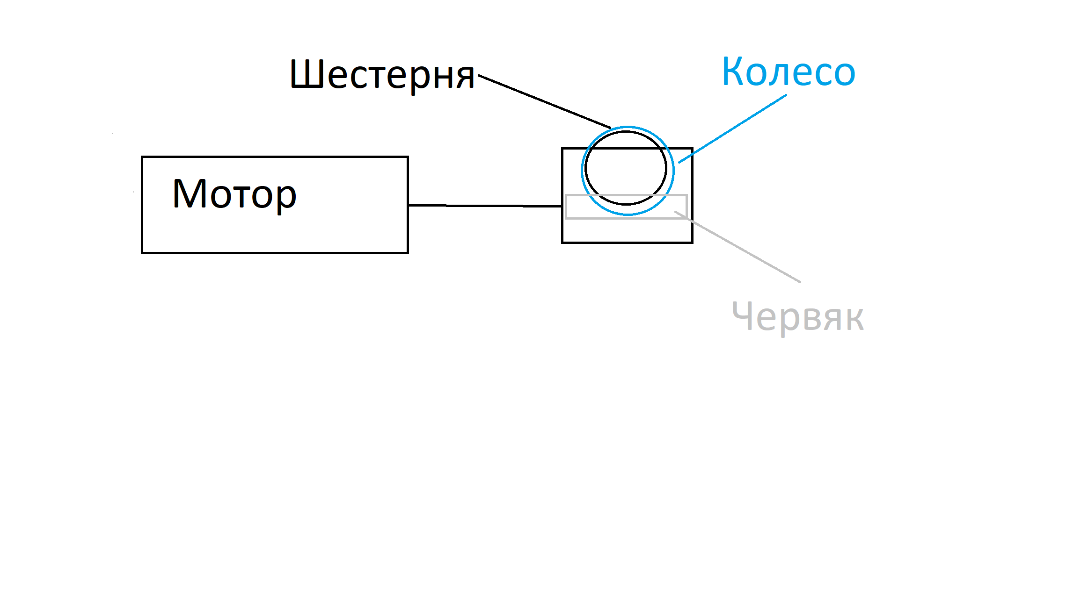
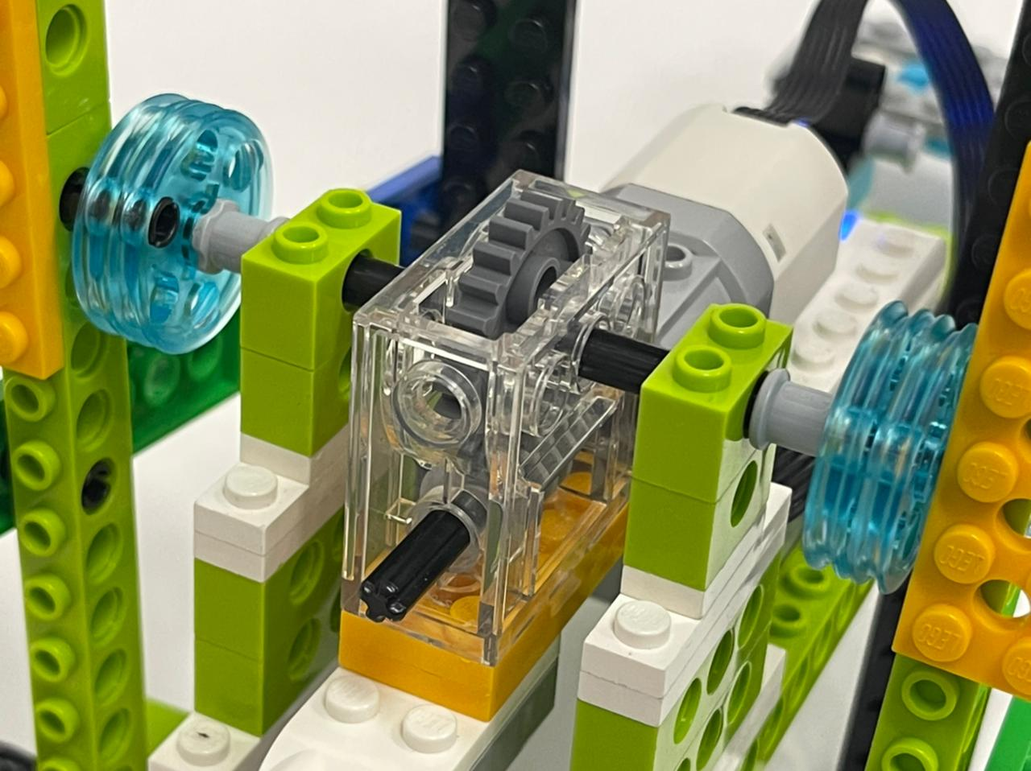
Стадии создания проекта
Создание механизма передвижения.
Для передвижения мой робот будет использовать ноги и червячную передачу. Мотор будет вращать червяк, который будет передавать вращение шестеренке, которая будет вращать колесо, которое будет передавать движение ноге. Как показано на схеме.

Slide 5
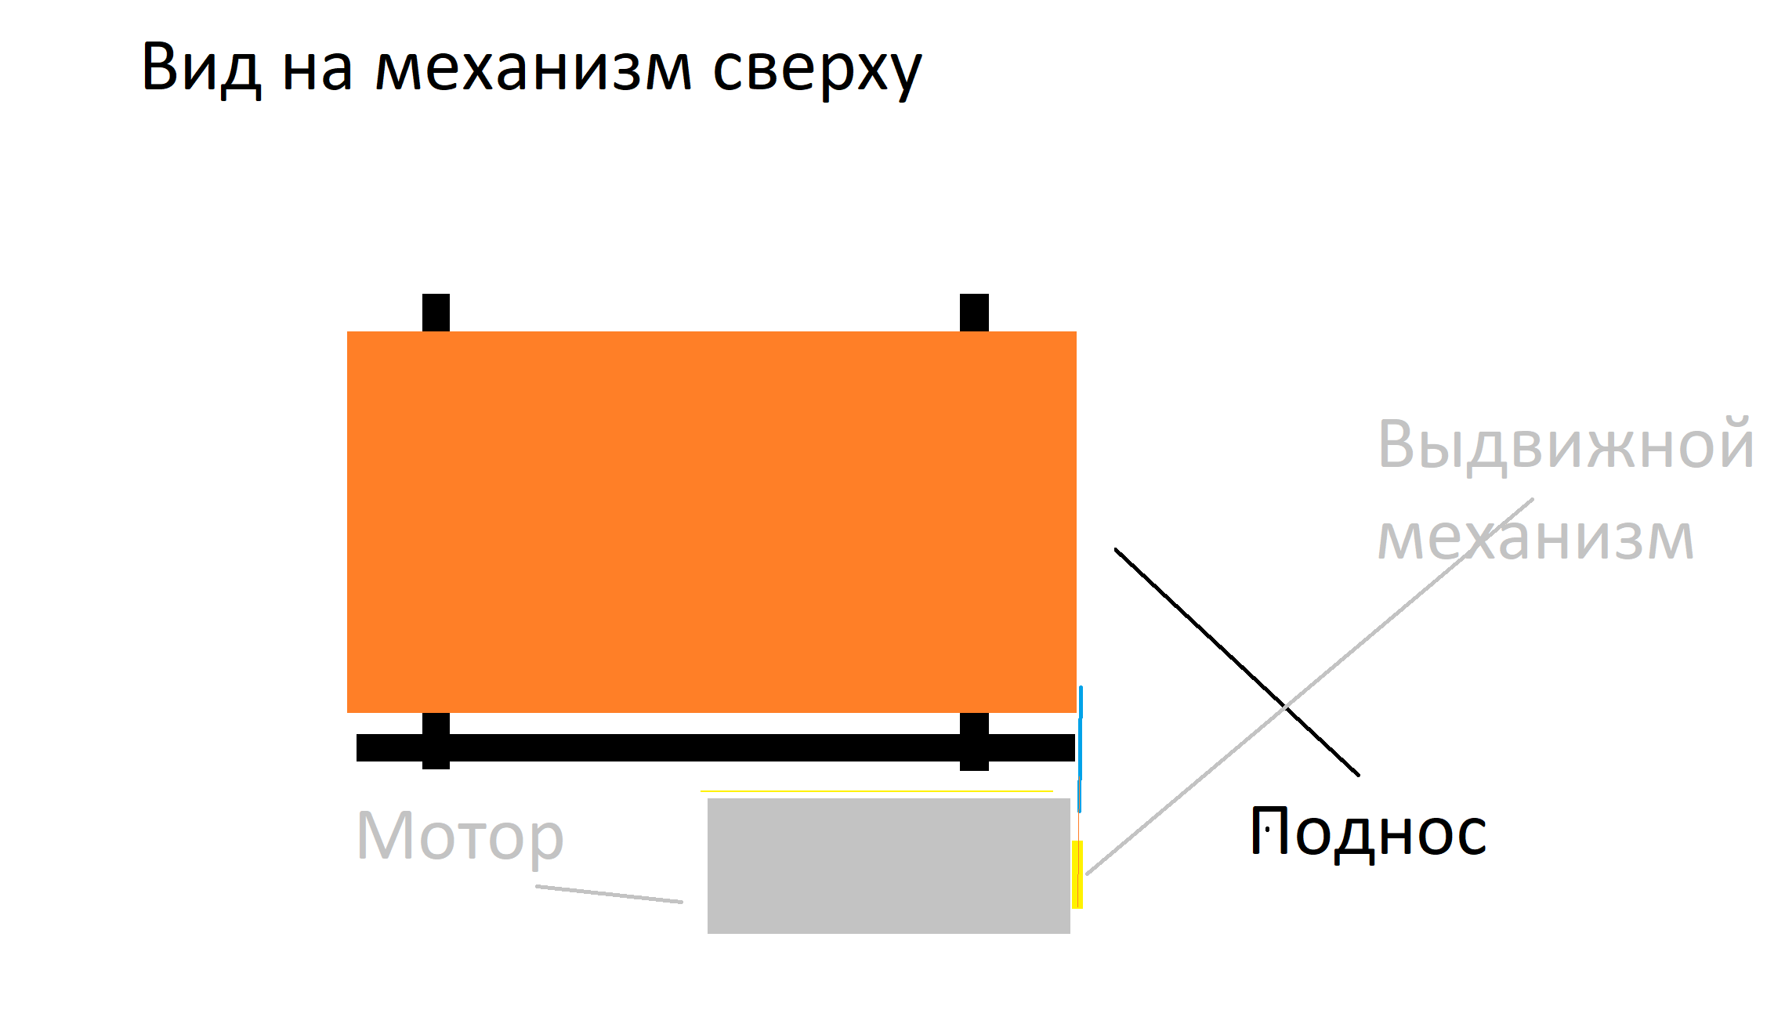
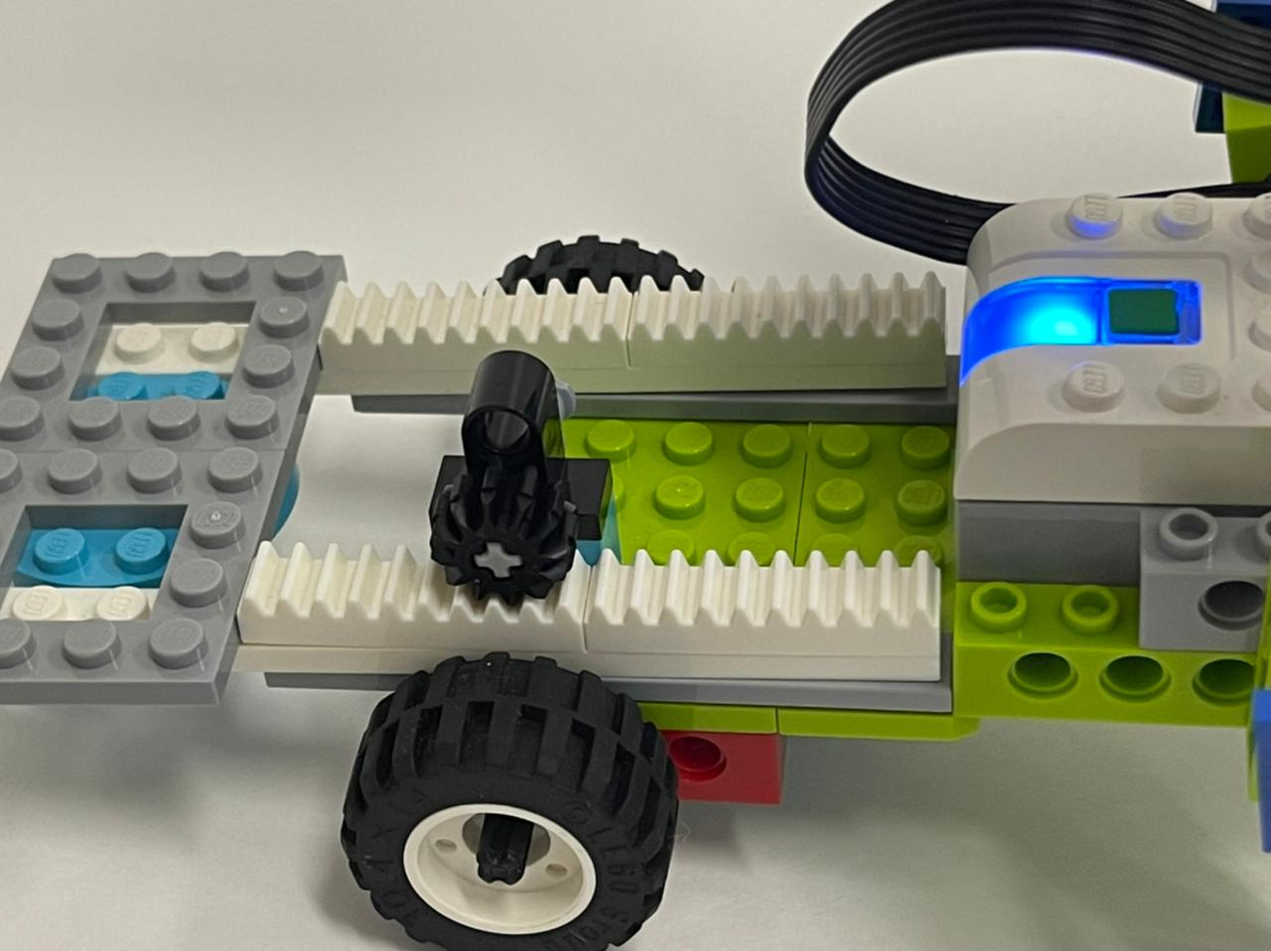
Стадии создания проекта
Создание механизма подъема и опускания.
Чтобы робот ставил и забирал поднос на столе, я использовал механизм, представленный на схеме ниже. В прототипе я не смогу использовать механизм от мотора, так как с одним мотором нельзя будет сделать подходящий механизм.

Slide 6
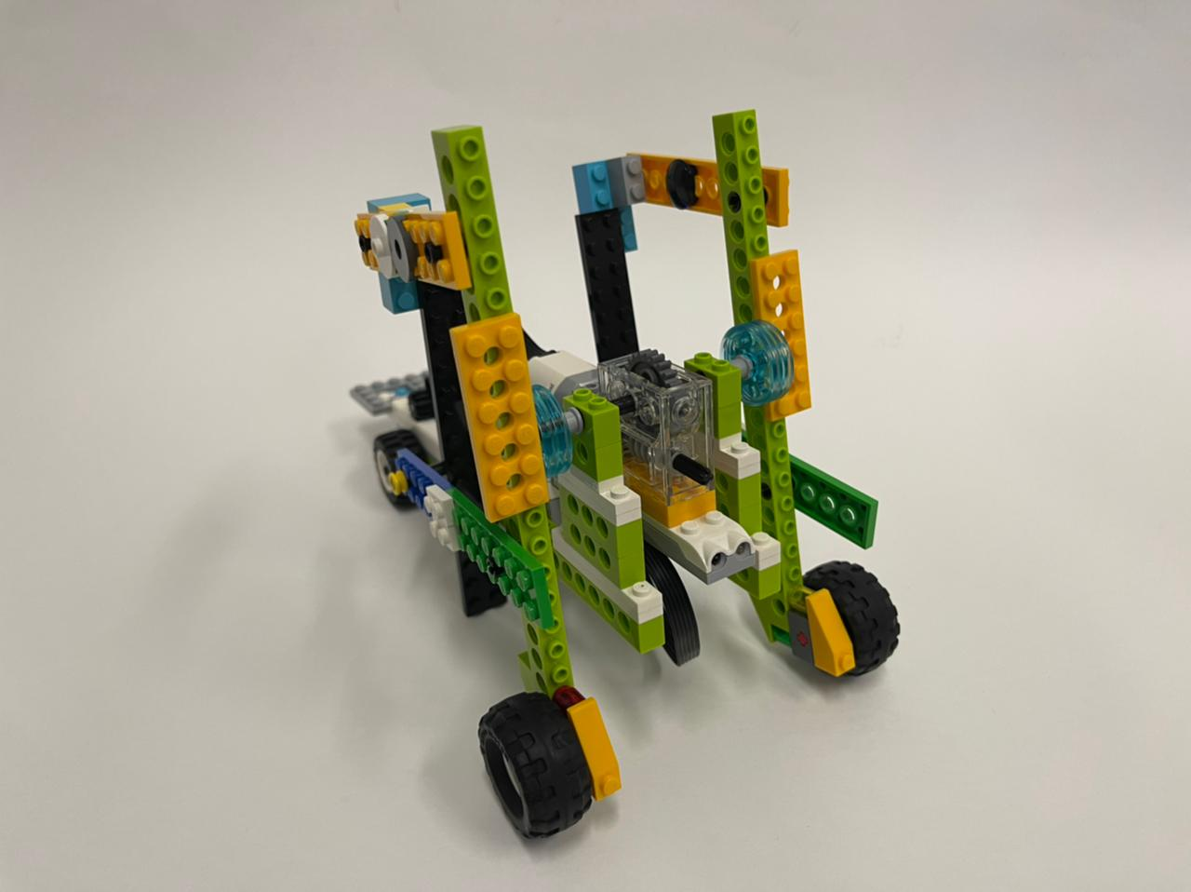
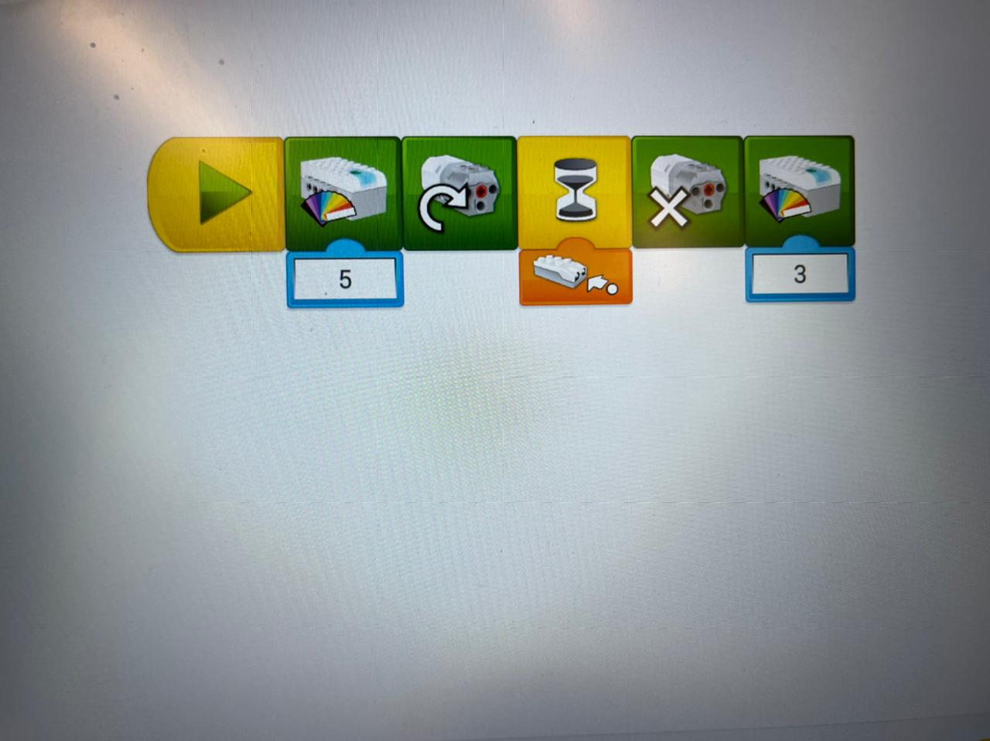
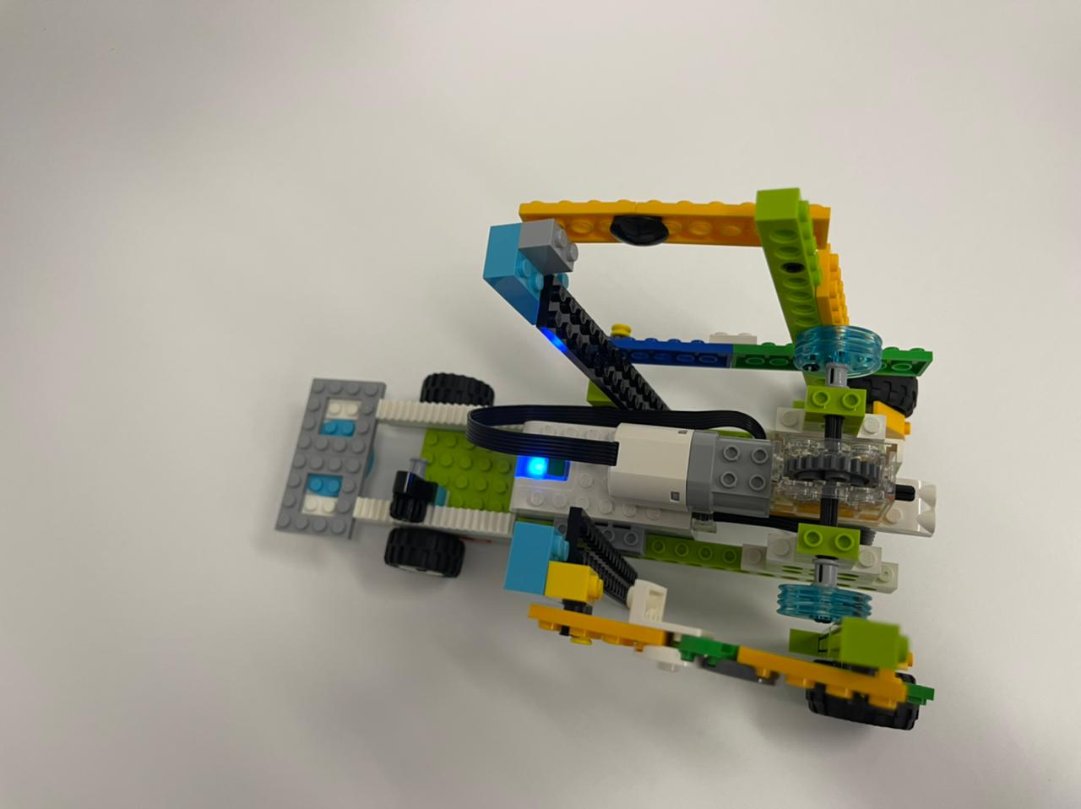
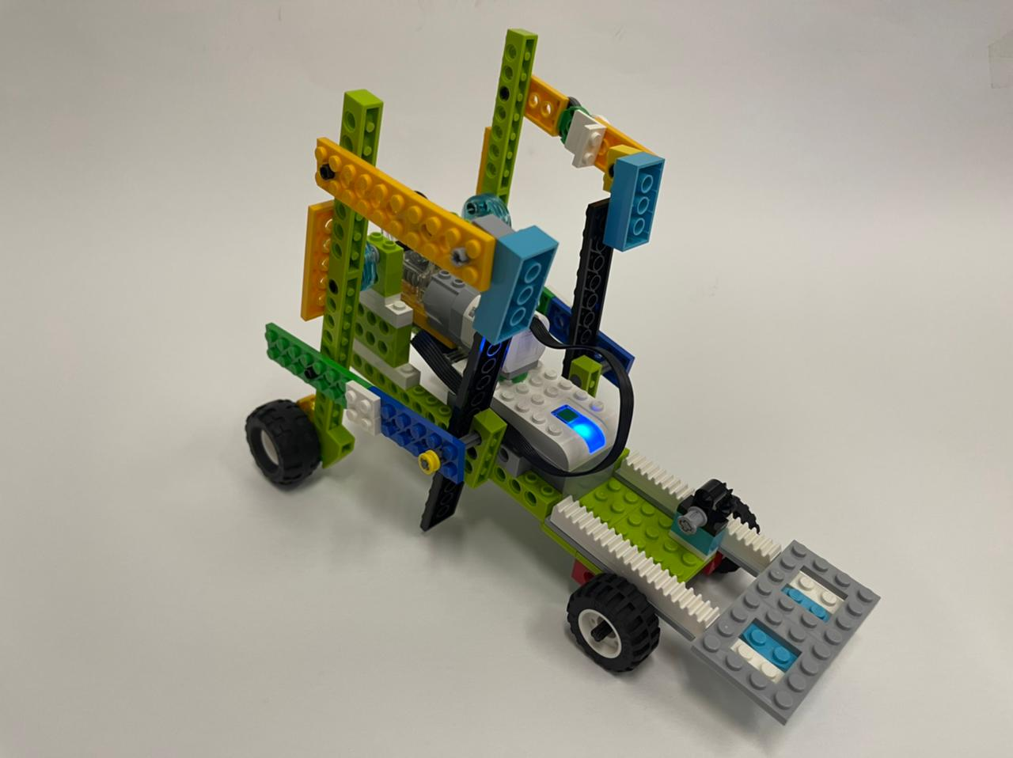
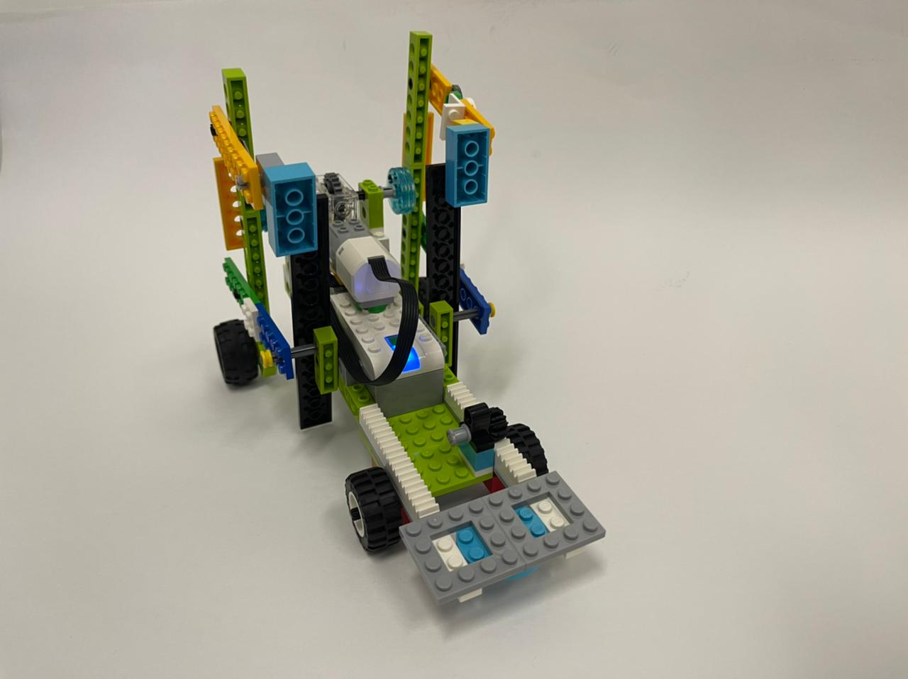
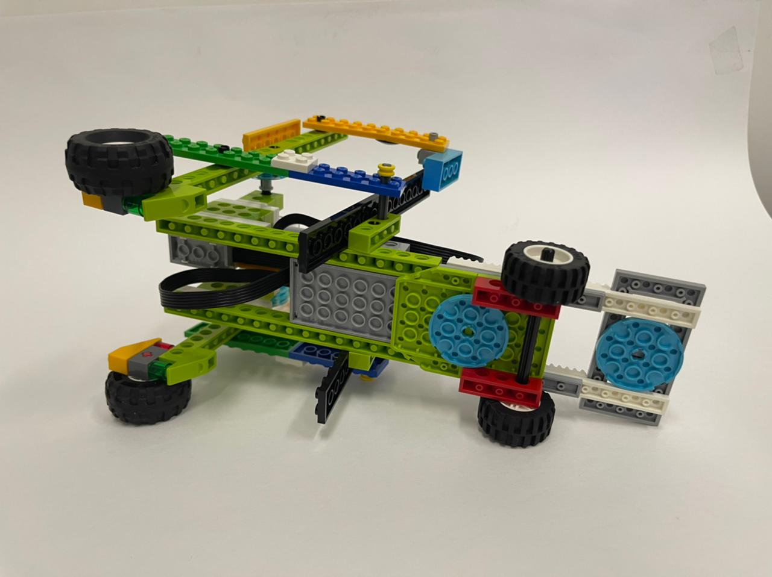
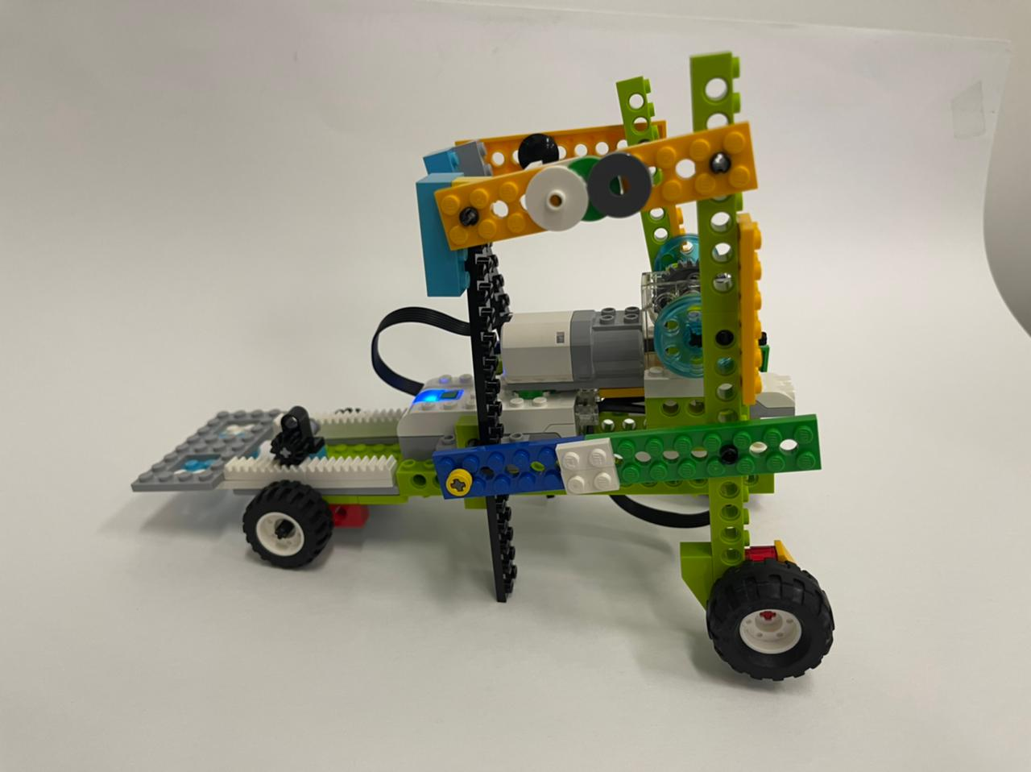
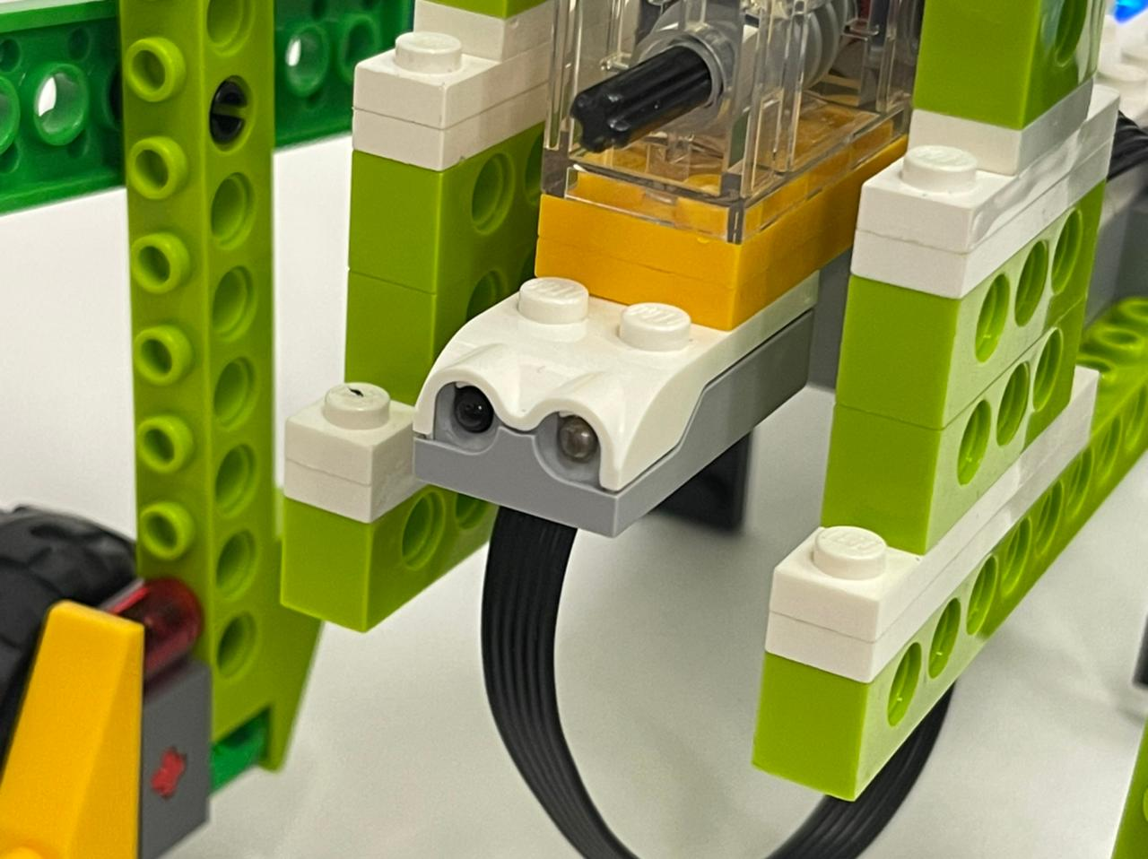
Фотографии при создании

Slide 7
выводы
Робот по моему мнению получился достаточно хорошим. В будущем возможно будет сделать терминал для оплаты заказа.
Спасибо за внимание!

